Slide 1

제251회 아산시의회 임시회 제2차 본회의
2024년 8월 30일(금) 10:00
5분발언
□ 명노봉 의원
- “싸움의 기술 : 삼십육계 주위상책”
(三十六計走爲上策)

Slide 2

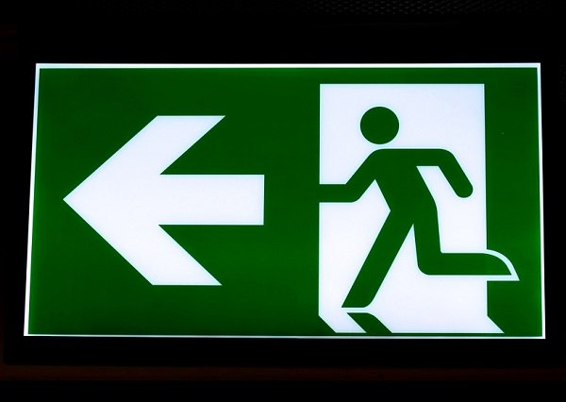
제243회 아산시의회 임시회 제1차 본회의
2023년 6월 12일(월) 10:00

Slide 3
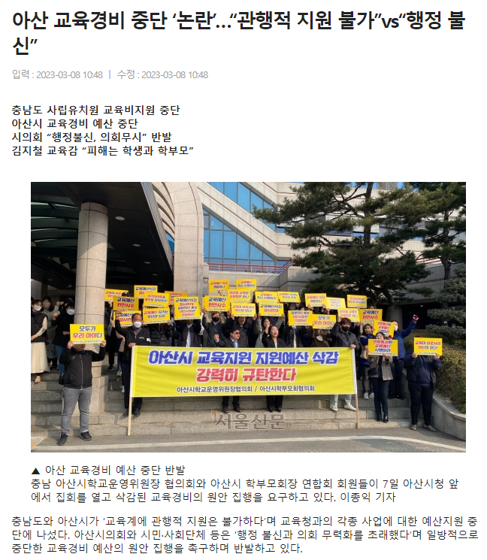
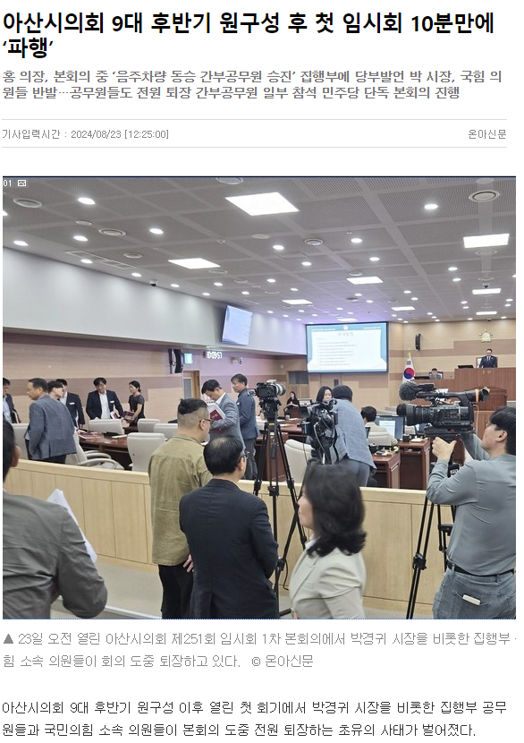
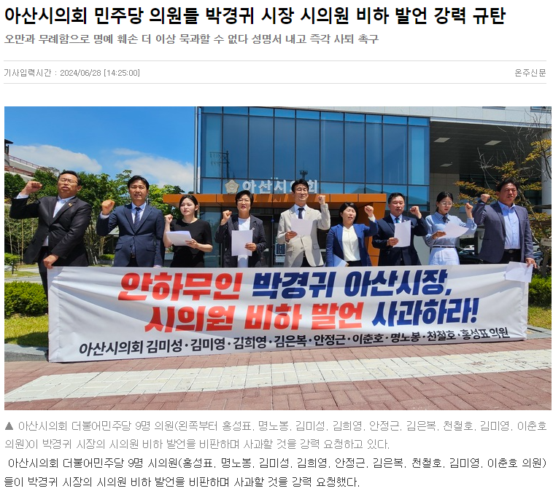
제243회 아산시의회 임시회 제1차 본회의
2023년 6월 12일(월) 10:00

Slide 4
제243회 아산시의회 임시회 제1차 본회의
2023년 6월 12일(월) 10:00
이일대로
(以逸待勞)
쉬면서 적을 지치게하라

Slide 5
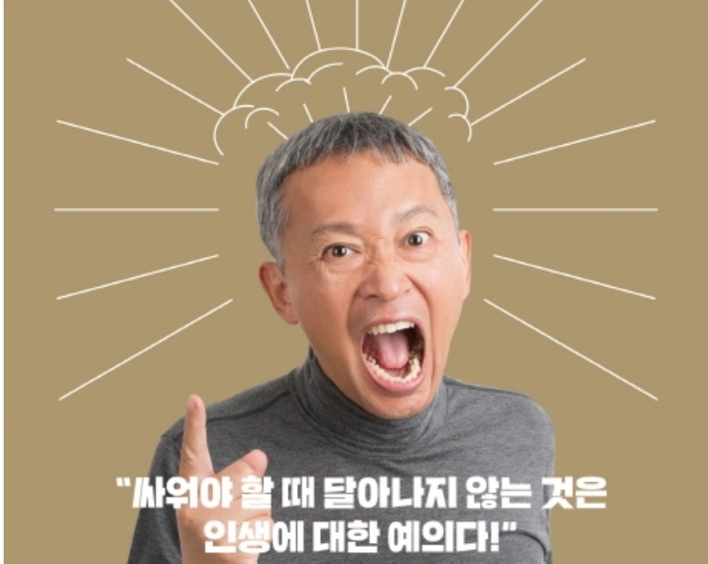
제243회 아산시의회 임시회 제1차 본회의
2023년 6월 12일(월) 10:00

Slide 6
제251회 아산시의회 임시회 제2차 본회의
2024년 8월 30일(금) 10:00
5분발언
경청해 주셔서
감사합니다.

